Slide 1
THÂN MẾN CHÀO CÁC EM HỌC SINH ĐẾN VỚI BÀI HỌC MỚI

Slide 2
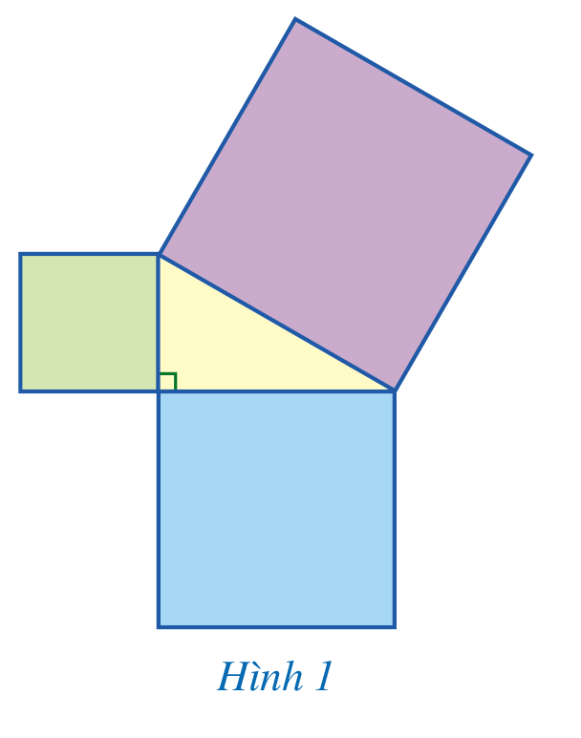

KHỞI ĐỘNG
Quan sát Hình 1, bạn Đan khẳng định rằng: Diện tích của hình vuông lớn nhất bằng tổng diện tích của hai hình vuông còn lại.
Bạn Đan dựa vào kiến thức nào để đưa ra khẳng định trên?

Slide 3
CHƯƠNG V: ĐỊNH LÍ PYTHAGORE. TỨ GIÁC
BÀI 1:
ĐỊNH LÍ PYTHAGORE

Slide 4
NỘI DUNG BÀI HỌC
01
Định lí Pythagore
02
Định lí Pythagore đảo

Slide 5
I.
ĐỊNH LÍ PYTHAGORE

Slide 6

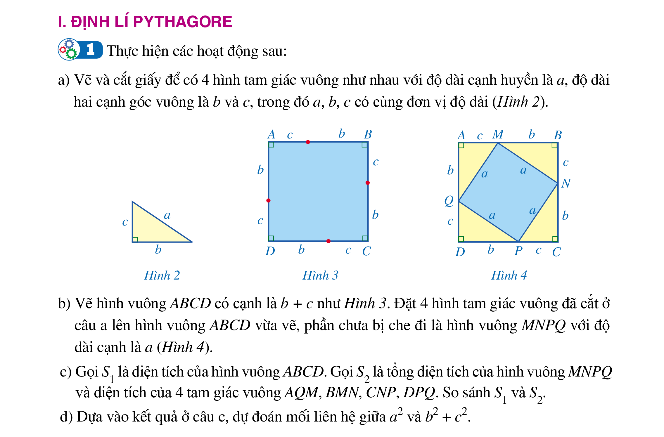
Thảo luận nhóm đôi, hoàn thành HĐ1.
HĐ 1.
Thực hiện các hoạt động sau:
a) Vẽ và cắt giấy để có 4 hình tam giác vuông như nhau với độ dài cạnh huyền là a, độ dài hai cạnh góc vuông là b và c, trong đó a, b, c có cùng đơn vị độ dài (Hình 2).
b) Vẽ hình vuông ABCD có cạnh là b + c như Hình 3. Đặt 4 hình tam giác vuông đã cắt ở câu a lên hình vuông ABCD vừa vẽ, phần chưa bị che đi là hình vuông MNPQ với độ dài cạnh là a (Hình 4).

Slide 7

HĐ 1.
Thực hiện các hoạt động sau:
Thảo luận nhóm đôi, hoàn thành HĐ1.
c) Gọi S₁ là diện tích của hình vuông ABCD. Gọi S₂ là tổng diện tích của hình vuông MNPQ và diện tích của 4 tam giác vuông AQM, BMN, CNP, DPQ. So sánh S₁ và S₂
d) Dựa vào kết quả ở câu c, dự đoán mối liên hệ giữa a² và b² + c².

Slide 8

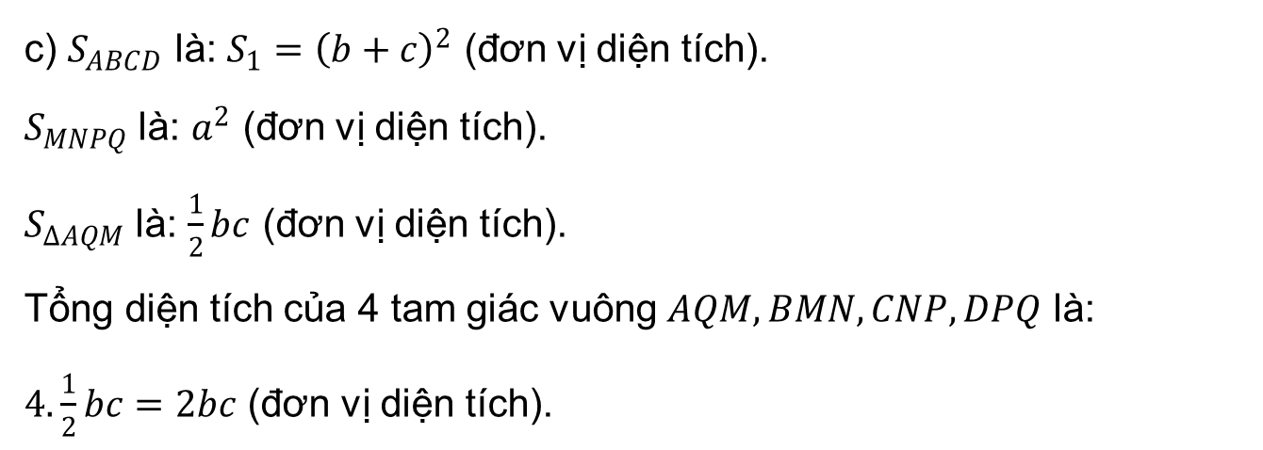
HĐ 1.
Giải
c) $S_{ABCD}$ là: $S_{1}={\left(b+c\right)}^{2}$ (đơn vị diện tích).
$S_{MNPQ}$ là: $a^{2}$ (đơn vị diện tích).
$S_{∆AQM}$ là: $\frac{1}{2}bc$ (đơn vị diện tích).
Tổng diện tích của 4 tam giác vuông $AQM, BMN, CNP, DPQ$ là:
$4.\frac{1}{2}bc=2bc$ (đơn vị diện tích).

Slide 9
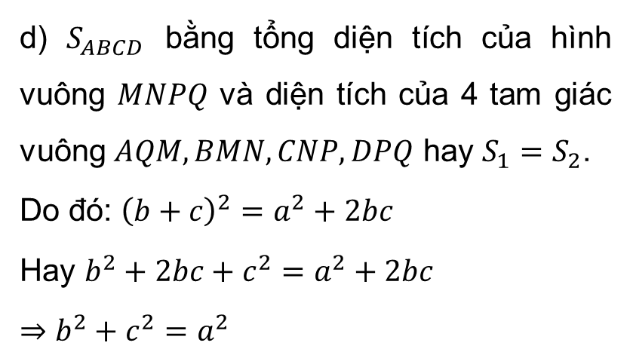
HĐ 1.
Giải
d) $S_{ABCD}$ bằng tổng diện tích của hình vuông $MNPQ$ và diện tích của 4 tam giác vuông $AQM, BMN, CNP, DPQ$ hay $S_{1}=S_{2}$.
Do đó: ${\left(b+c\right)}^{2}=a^{2}+2bc$
Hay $b^{2}+2bc+c^{2}=a^{2}+2bc$
$⇒$ $b^{2}+c^{2}=a^{2}$

Slide 10
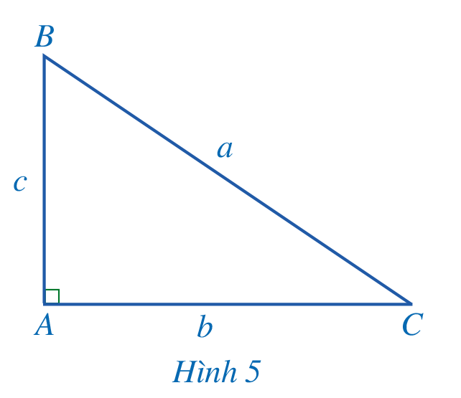
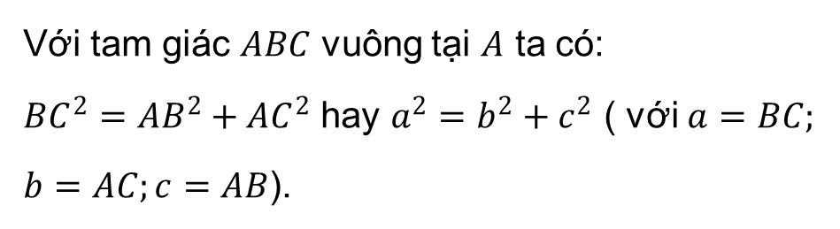
KẾT LUẬN
Ta có định lí Pythagore sau:
Trong một tam giác vuông, bình phương của cạnh huyền bằng tổng bình phương của hai cạnh góc vuông.
Với tam giác $ABC$ vuông tại $A$ ta có:
$BC^{2}=AB^{2}+AC^{2}$ hay $a^{2}=b^{2}+c^{2}$ ( với $a=BC;$
$b=AC;c=AB$).

Slide 11
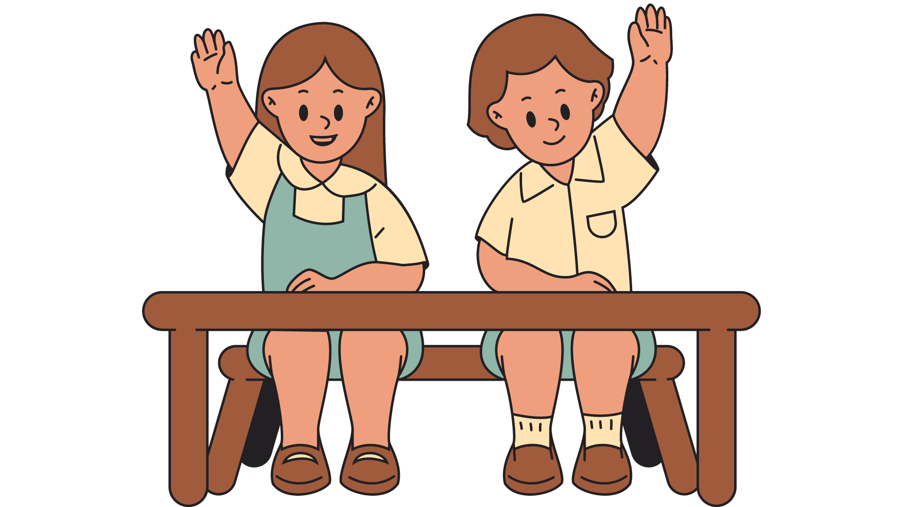
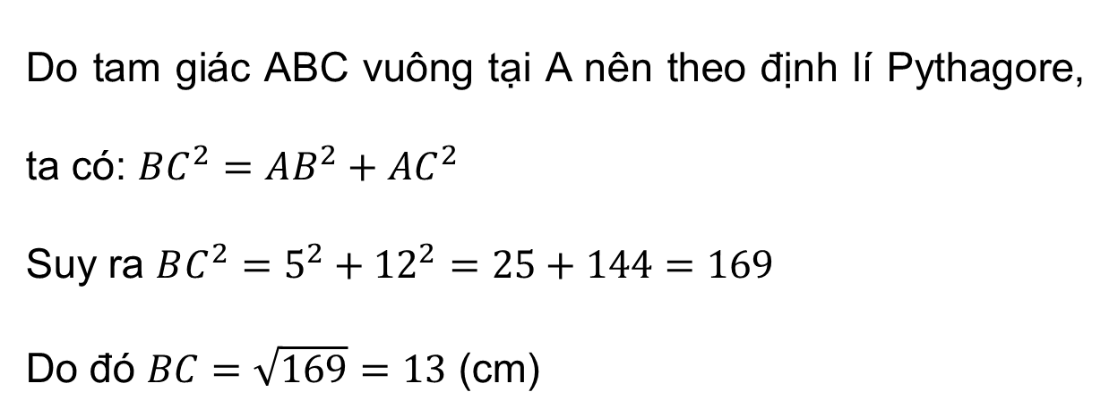
Cho tam giác ABC vuông tại A có AB = 5 cm và AC = 12 cm. Tính độ dài cạnh BC.
Ví dụ 1: SGK – tr.95
Giải
Do tam giác ABC vuông tại A nên theo định lí Pythagore, ta có: $BC^{2}=AB^{2}+AC^{2}$
Suy ra $BC^{2}=5^{2}+{12}^{2}=25+144=169$
Do đó $BC=\sqrt{169}=13$ (cm)

Slide 12
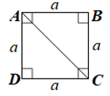

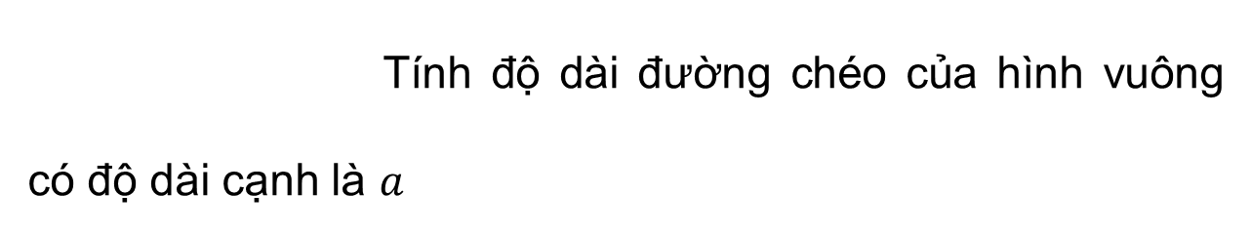
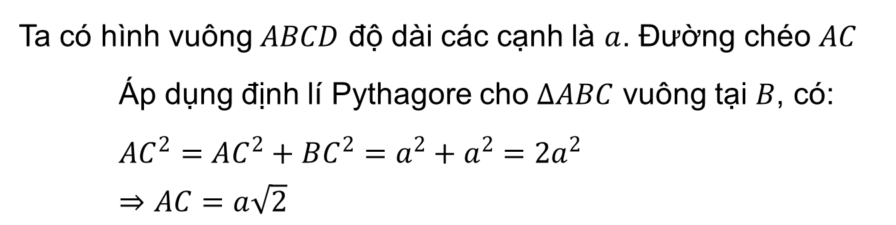
Tính độ dài đường chéo của hình vuông có độ dài cạnh là $a$
Luyện tập 1
Giải
Ta có hình vuông $ABCD$ độ dài các cạnh là $a$. Đường chéo $AC$
Áp dụng định lí Pythagore cho $∆ABC$ vuông tại $B$, có:
$AC^{2}=AC^{2}+BC^{2}=a^{2}+a^{2}=2a^{2}$
$⇒$ $AC=a\sqrt{2}$

Slide 13
II.
ĐỊNH LÍ PYTHAGORE ĐẢO

Slide 14

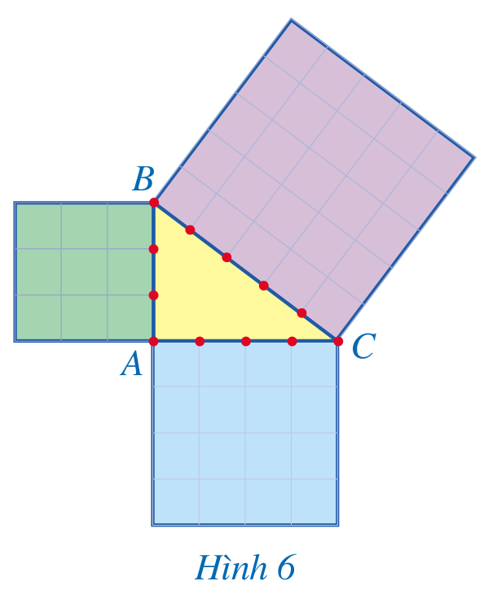
Thực hiện các hoạt động sau
HĐ 2.
a) Vẽ một tam giác ABC có AB = 3 cm, AC = 4 cm và BC = 5 cm;
b) Tính và so sánh diện tích của hình vuông có cạnh BC với tổng diện tích của hai hình vuông tương ứng có cạnh AB và AC (Hình 6);
c) Kiểm tra xem góc A của tam giác ABC có phải là góc vuông hay không.

Slide 15
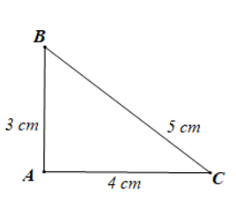
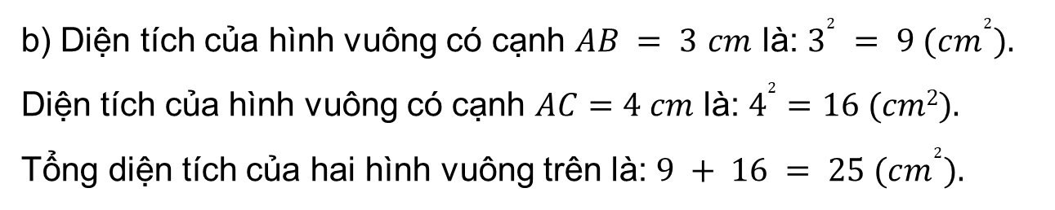
HĐ 2.
Giải
a)
b) Diện tích của hình vuông có cạnh $AB = 3$ $cm$ là: $3^{2} = 9 (cm^{2}).$
Diện tích của hình vuông có cạnh $AC=4 cm$ là: $4^{2}=16 (cm2).$
Tổng diện tích của hai hình vuông trên là: $9 + 16 = 25 (cm^{2}).$

Slide 16
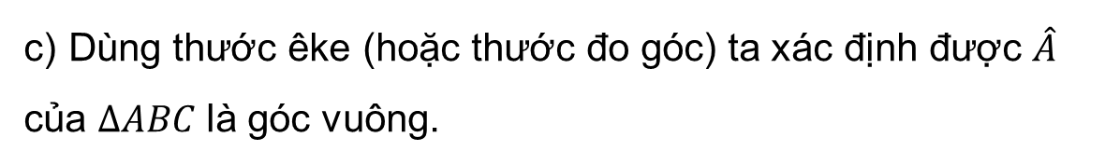
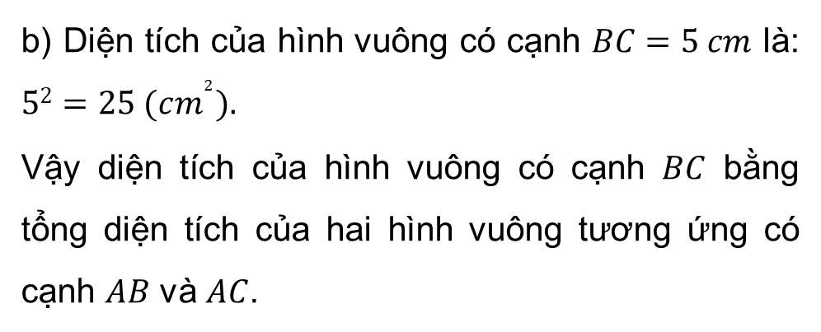
HĐ 2.
Giải
b) Diện tích của hình vuông có cạnh $BC=5 cm$ là: $52=25 (cm^{2}).$
Vậy diện tích của hình vuông có cạnh $BC$ bằng tổng diện tích của hai hình vuông tương ứng có cạnh $AB$ và $AC$.
c) Dùng thước êke (hoặc thước đo góc) ta xác định được $\hat{A}$ của $∆ABC$ là góc vuông.

Slide 17
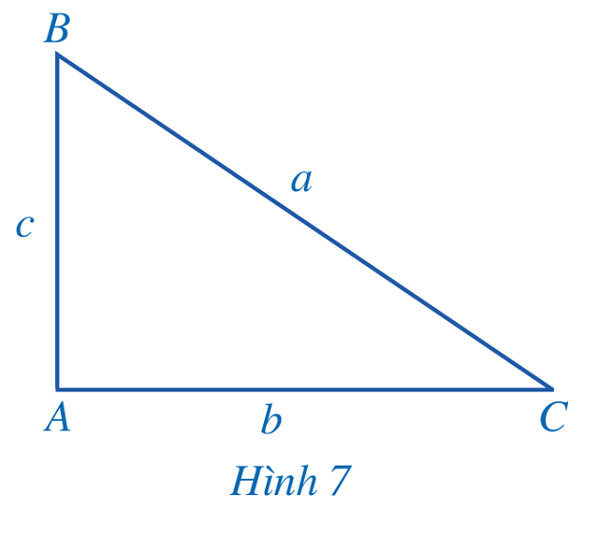
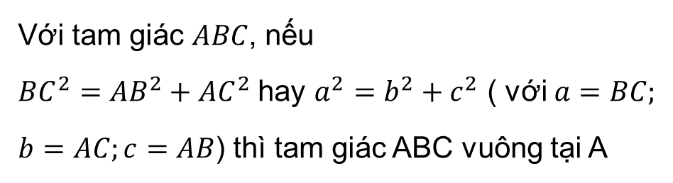
KẾT LUẬN
Ta có định lí Pythagore đảo sau:
Nếu một tam giác có bình phương của một cạnh bằng tổng các bình phương của hai cạnh còn lại thì tam giác đó là tam giác vuông.
Với tam giác $ABC$, nếu
$BC^{2}=AB^{2}+AC^{2}$ hay $a^{2}=b^{2}+c^{2}$ ( với $a=BC;$
$b=AC;c=AB$) thì tam giác ABC vuông tại A

Slide 18
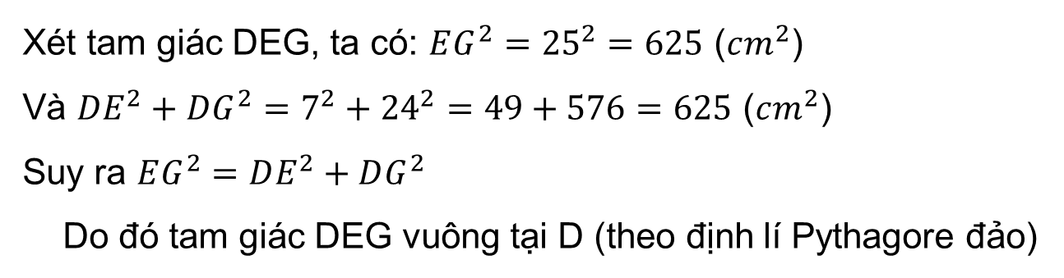
Ví dụ 2: SGK – tr.96
Cho tam giác DEG có DE = 7 cm, DG = 24 cm và EG = 25 cm. Tam giác DEG có phải là tam giác vuông hay không?
Giải
Xét tam giác DEG, ta có: $EG^{2}={25}^{2}=625$ ($cm^{2}$)
Và $DE^{2}+DG^{2}=7^{2}+{24}^{2}=49+576=625$ ($cm^{2}$)
Suy ra $EG^{2}=DE^{2}+DG^{2}$
Do đó tam giác DEG vuông tại D (theo định lí Pythagore đảo)

Slide 19
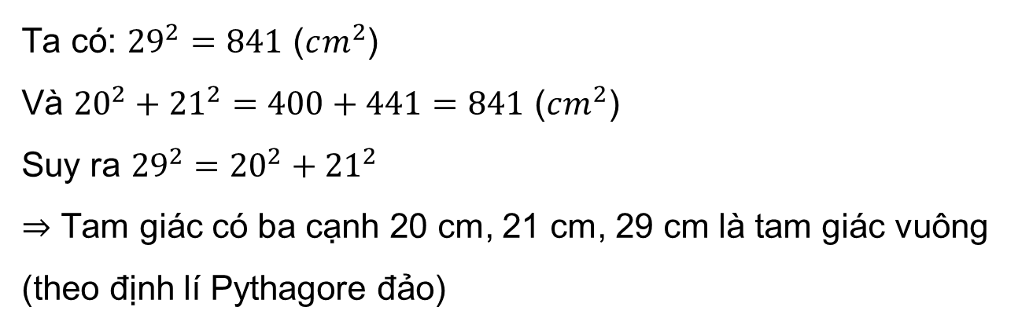
Tam giác có ba cạnh 20 cm, 21 cm, 29 cm có phải là tam giác vuông hay không?
Thực hành 2
Giải
Ta có: ${29}^{2}=841$ ($cm^{2}$)
Và ${20}^{2}+{21}^{2}=400+441=841$ ($cm^{2}$)
Suy ra ${29}^{2}={20}^{2}+{21}^{2}$
$⇒$ Tam giác có ba cạnh 20 cm, 21 cm, 29 cm là tam giác vuông (theo định lí Pythagore đảo)

Slide 20
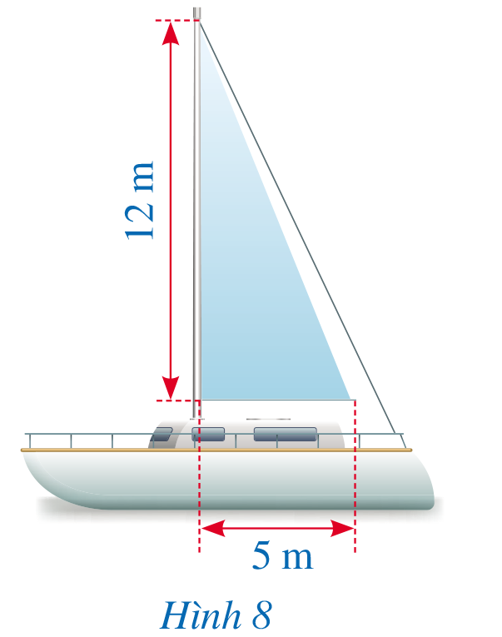
Hình 8 mô tả một cánh buồm có dạng tam giác vuông, được buộc vào cột buồm thẳng đứng, với độ dài hai cạnh góc vuông là 12 m và 5 m. Tính chu vi và diện tích của cánh buồm đó
Ví dụ 3: SGK – tr.96

Slide 21
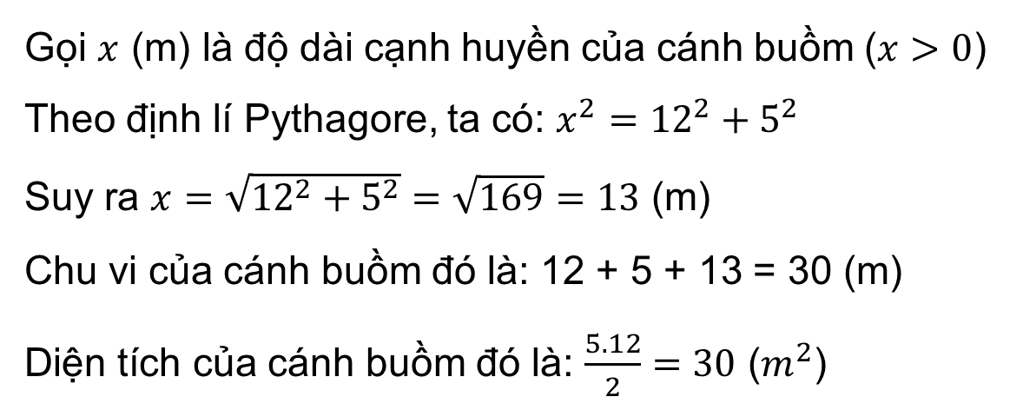
Ví dụ 3: SGK – tr.96
Giải
Gọi $x$ (m) là độ dài cạnh huyền của cánh buồm ($x>0$)
Theo định lí Pythagore, ta có: $x^{2}={12}^{2}+5^{2}$
Suy ra $x=\sqrt{{12}^{2}+5^{2}}=\sqrt{169}=13$ (m)
Chu vi của cánh buồm đó là: 12 + 5 + 13 = 30 (m)
Diện tích của cánh buồm đó là: $\frac{5.12}{2}=30$ ($m^{2}$)

Slide 22
LUYỆN TẬP

Slide 23






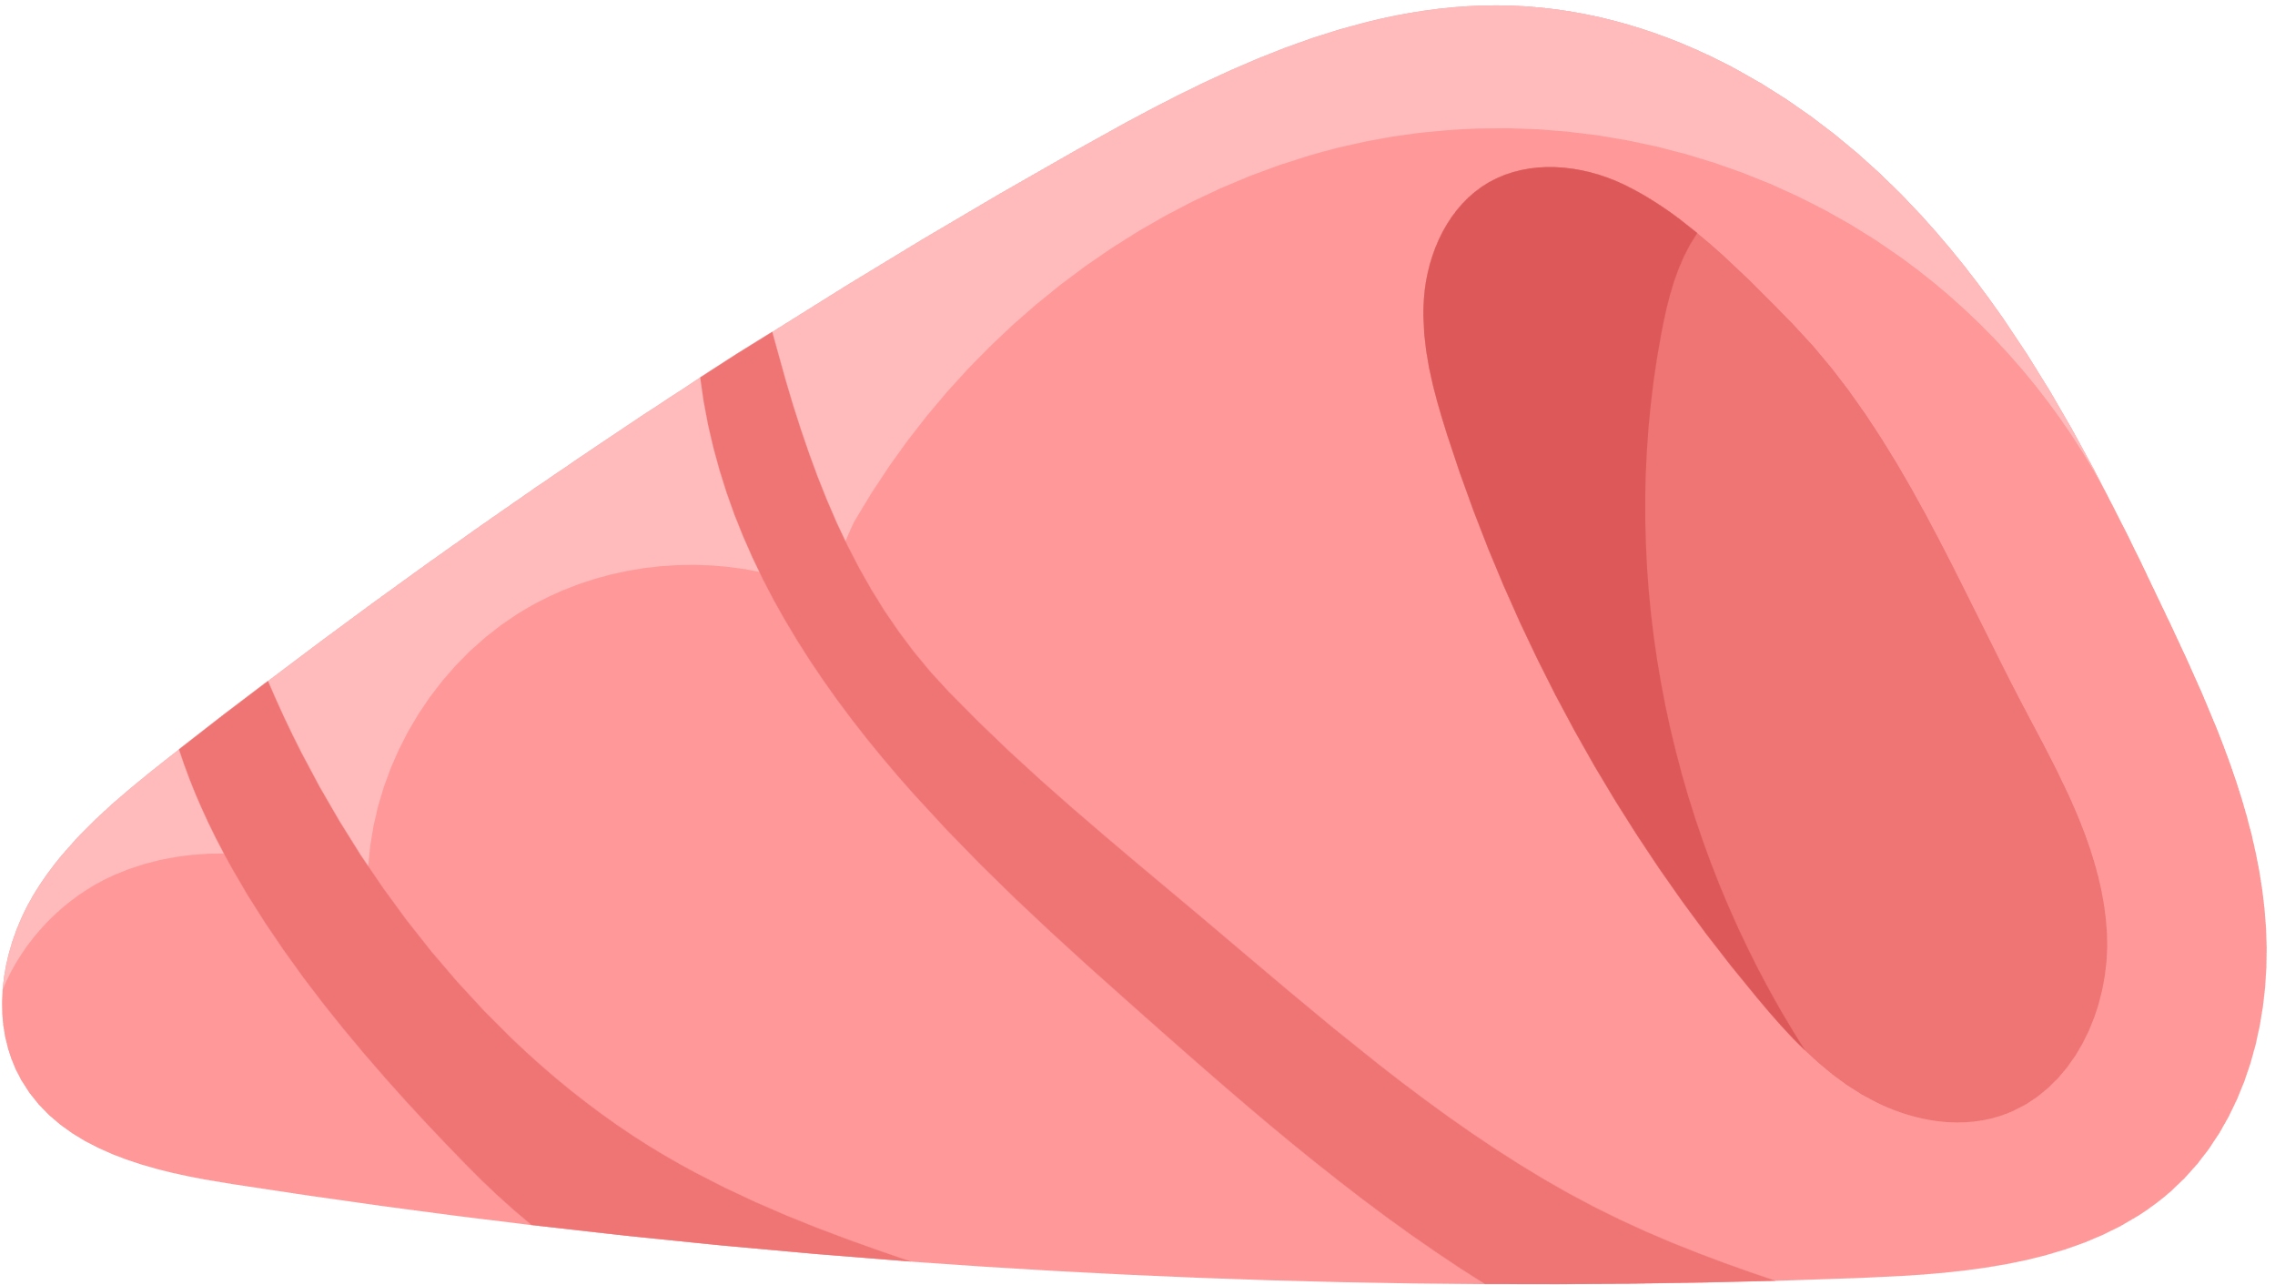





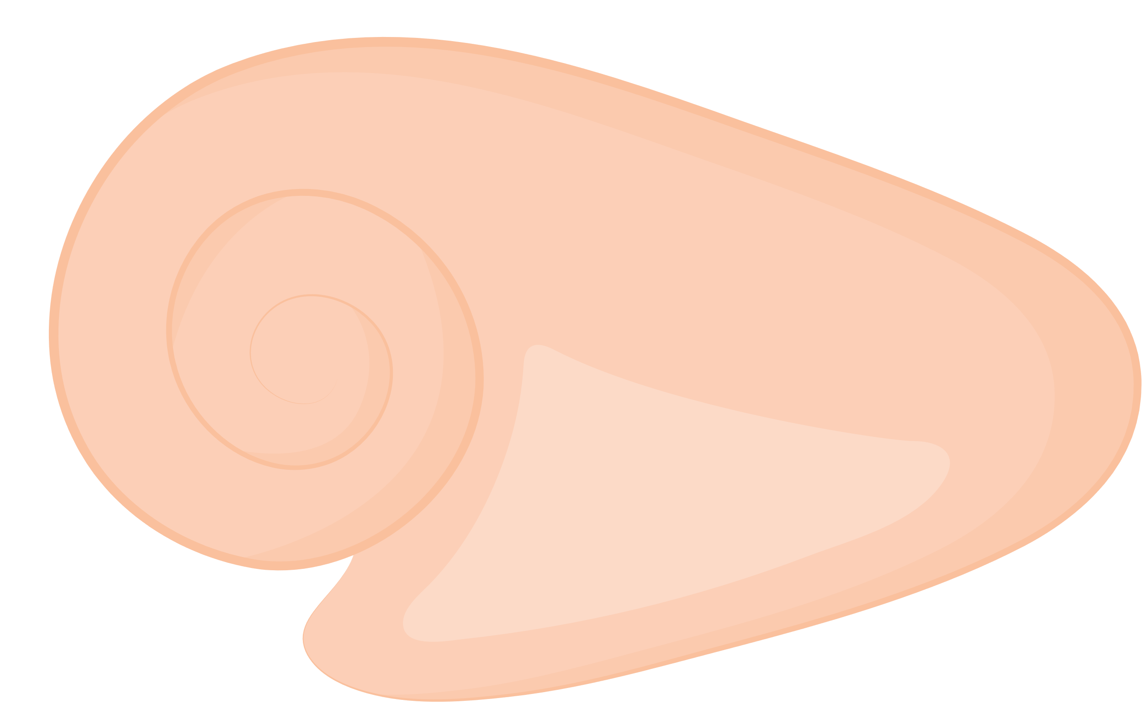

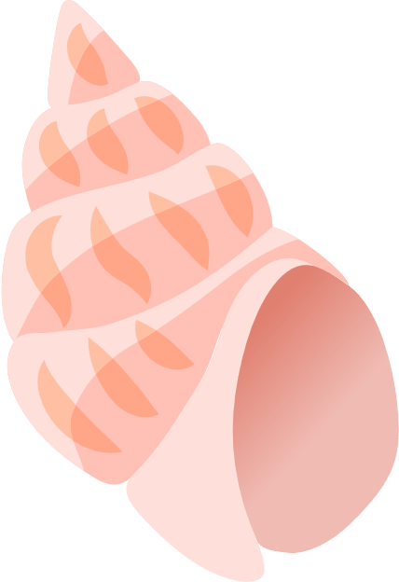





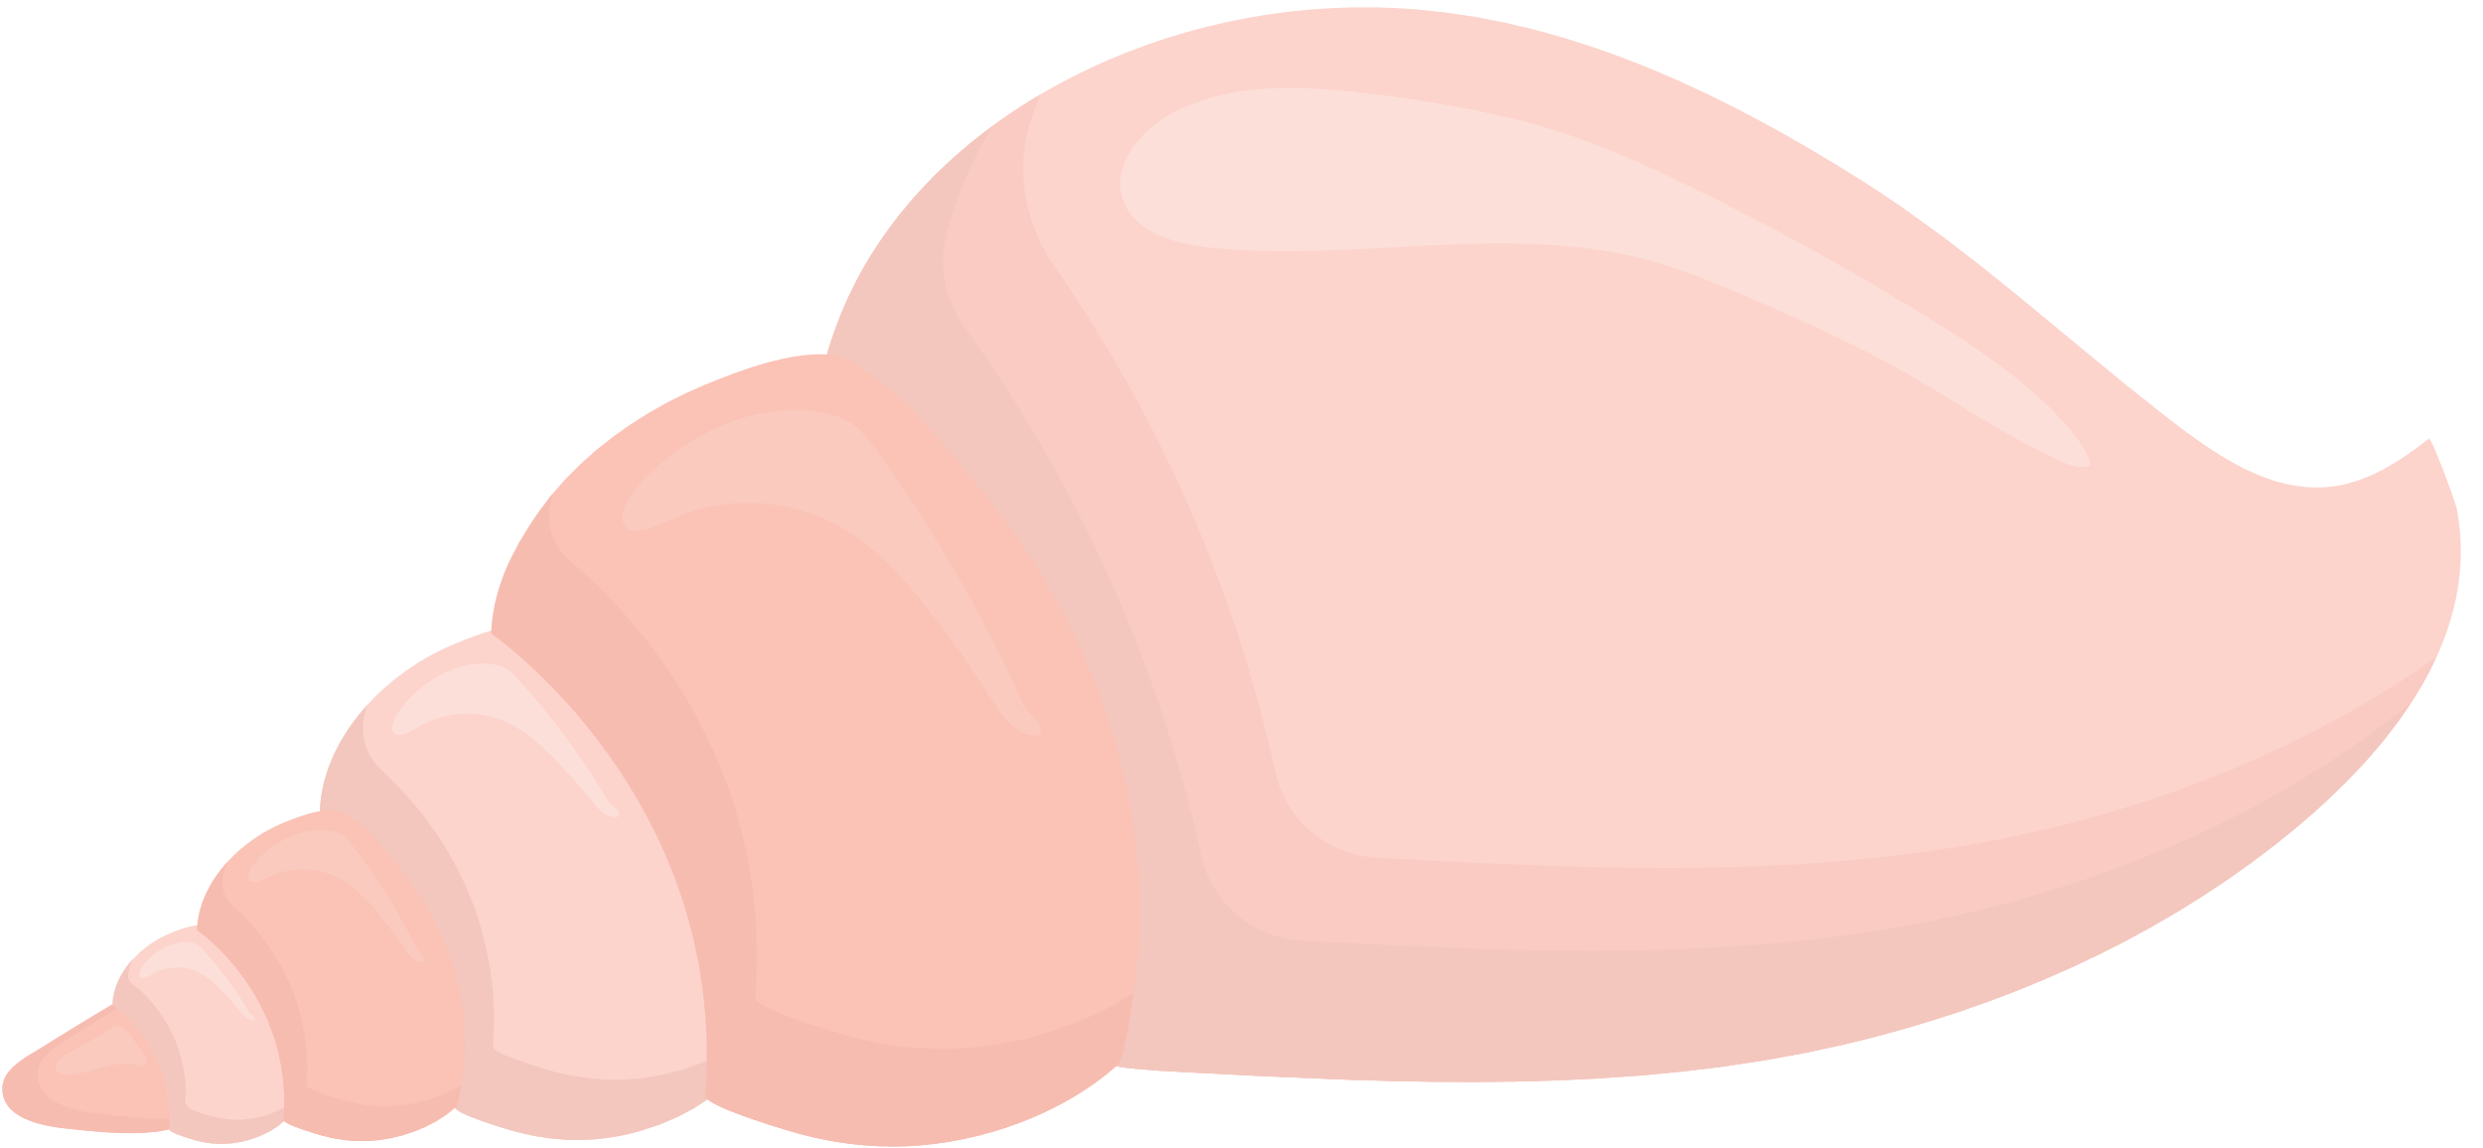

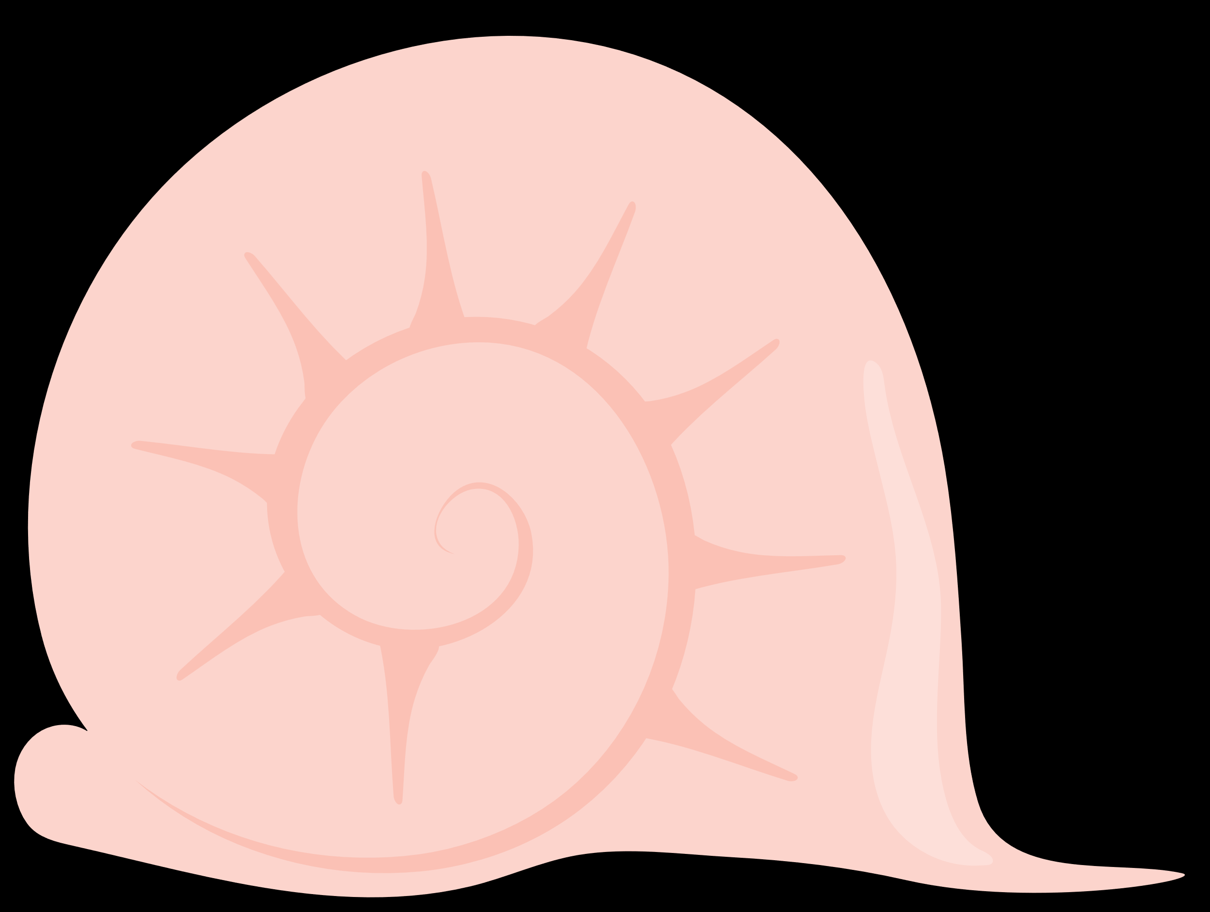

NHÀ SƯU TẬP ĐẠI DƯƠNG

Slide 24



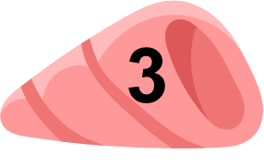

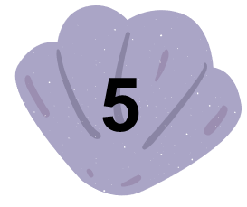

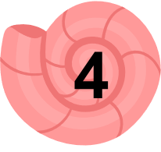

Slide 25

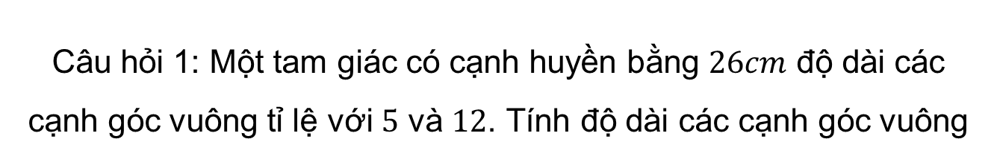
Câu hỏi 1: Một tam giác có cạnh huyền bằng $26cm$ độ dài các cạnh góc vuông tỉ lệ với $5$ và $12$. Tính độ dài các cạnh góc vuông
A. 12 cm; 24 cm
C. 10 cm; 24 cm
C. 10 cm; 24 cm
B. 10 cm; 22 cm
D. 15 cm; 24 cm

Slide 26
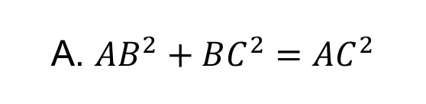
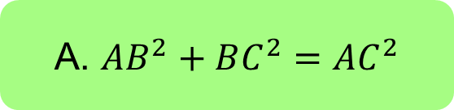
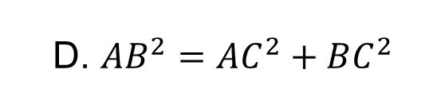
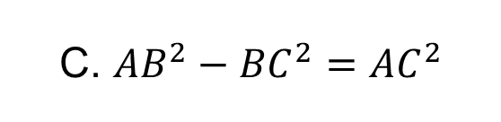
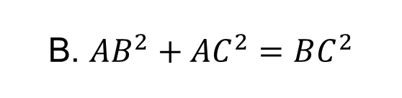
Câu hỏi 2:
Cho tam giác ABC vuông tại B khi đó
A. $AB^{2}+BC^{2}=AC^{2}$
A. $AB^{2}+BC^{2}=AC^{2}$
C. $AB^{2}−BC^{2}=AC^{2}$
B. $AB^{2}+AC^{2}=BC^{2}$
D. $AB^{2}=AC^{2}+BC^{2}$

Slide 27


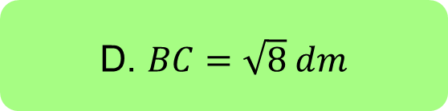
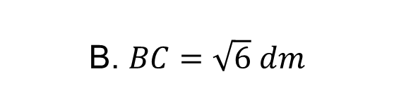
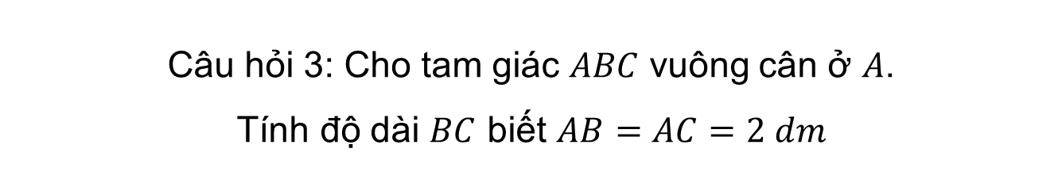
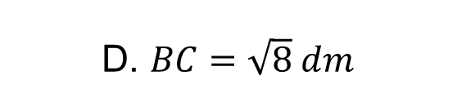
Câu hỏi 3: Cho tam giác $ABC$ vuông cân ở $A$.
Tính độ dài $BC$ biết $AB=AC=2 dm$
A. $BC=4 dm$
C. $BC=8 dm$
B. $BC=\sqrt{6} dm$
D. $BC=\sqrt{8} dm$
D. $BC=\sqrt{8} dm$

Slide 28
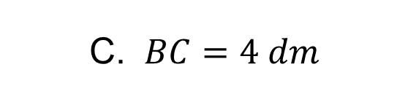
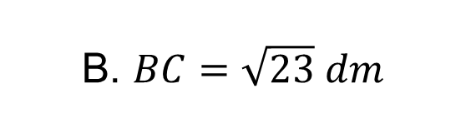

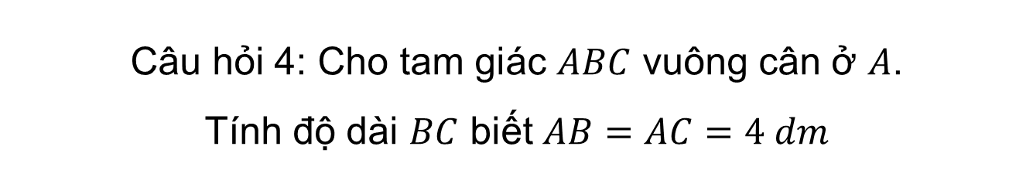
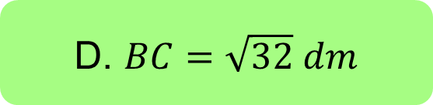
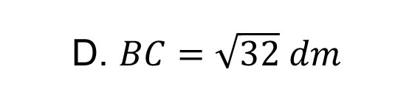
Câu hỏi 4: Cho tam giác $ABC$ vuông cân ở $A$.
Tính độ dài $BC$ biết $AB=AC=4 dm$
A. $BC=6 dm$
C. $BC=4 dm$
B. $BC=\sqrt{23} dm$
D. $BC=\sqrt{32} dm$
D. $BC=\sqrt{32} dm$

Slide 29
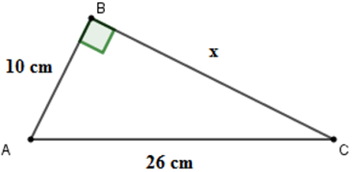
Câu hỏi 5:
Cho hình vẽ. Tính x
A. x = 22 cm
C. x = 20 cm
B. x = 24 cm
B. x = 24 cm
D. x = 32 cm

Slide 30
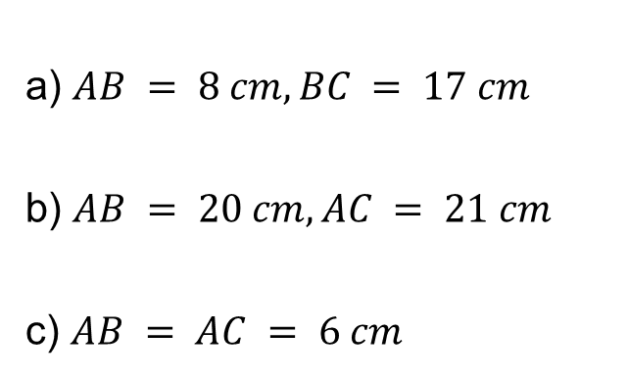
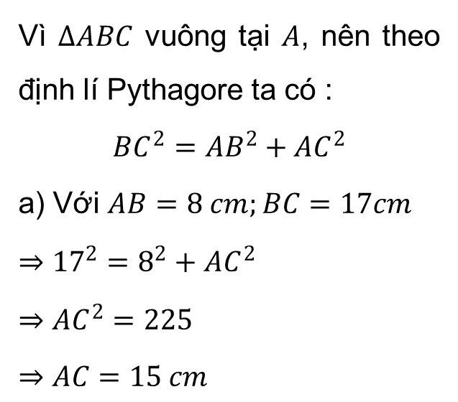
Cho tam giác ABC vuông tại A. Tìm độ dài cạnh còn lại trong mỗi trường hợp sau:
Bài tập 1: SGK – tr.96
Giải
Vì $∆ABC$ vuông tại $A$, nên theo định lí Pythagore ta có :
$$BC^{2}=AB^{2}+AC^{2}$$
a) Với $AB=8 cm;BC=17cm$
$⇒$ ${17}^{2}=8^{2}+AC^{2}$
$⇒$ $AC^{2}=225$
$⇒$ $AC=15 cm$
a) $AB = 8 cm, BC = 17 cm$
b) $AB = 20 cm, AC = 21 cm$
c) $AB = AC = 6 cm$

Slide 31
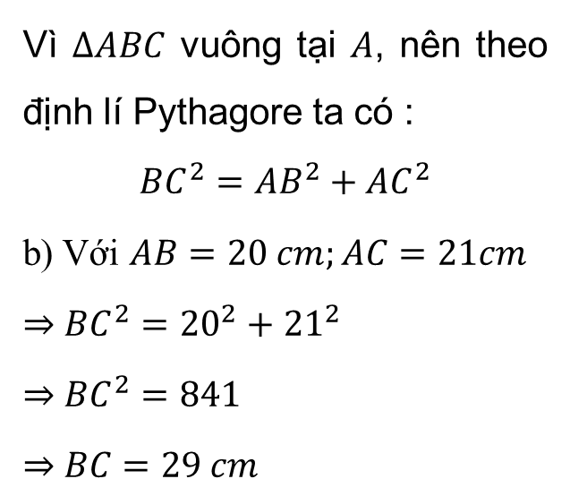
Cho tam giác ABC vuông tại A. Tìm độ dài cạnh còn lại trong mỗi trường hợp sau:
Bài tập 1: SGK – tr.96
Giải
Vì $∆ABC$ vuông tại $A$, nên theo định lí Pythagore ta có :
$$BC^{2}=AB^{2}+AC^{2}$$
b) Với $AB=20 cm;AC=21cm$
$⇒$ $BC^{2}={20}^{2}+{21}^{2}$
$⇒$ $BC^{2}=841$
$⇒$ $BC=29 cm$
a) $AB = 8 cm, BC = 17 cm$
b) $AB = 20 cm, AC = 21 cm$
c) $AB = AC = 6 cm$

Slide 32
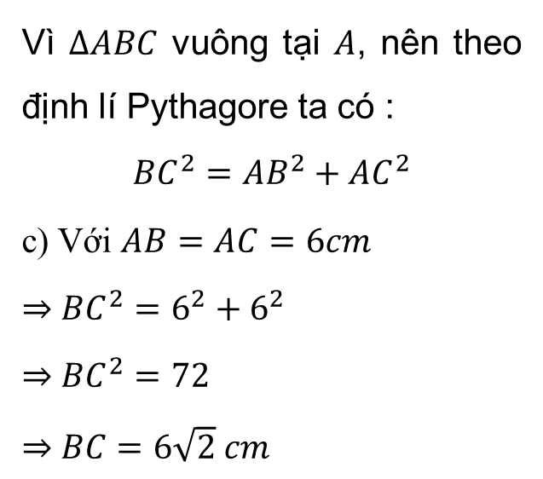
Cho tam giác ABC vuông tại A. Tìm độ dài cạnh còn lại trong mỗi trường hợp sau:
Bài tập 1: SGK – tr.96
Giải
Vì $∆ABC$ vuông tại $A$, nên theo định lí Pythagore ta có :
$$BC^{2}=AB^{2}+AC^{2}$$
c) Với $AB=AC=6cm$
$⇒$ $BC^{2}=6^{2}+6^{2}$
$⇒$ $BC^{2}=72$
$⇒$ $BC=6\sqrt{2} cm$
a) $AB = 8 cm, BC = 17 cm$
b) $AB = 20 cm, AC = 21 cm$
c) $AB = AC = 6 cm$

Slide 33

Tam giác có độ dài ba cạnh trong mỗi trường hợp sau có phải là tam giác vuông hay không?
Bài tập 2: SGK – tr.96
a) 12 cm, 35 cm, 37 cm b) 10 cm, 7 cm, 8 cm c) 11 cm, 6 cm, 7 cm
Giải
a) Ta có : ${37}^{2}={12}^{2}+{35}^{2}=1369 (cm)$ $⇒$ Đây là 3 cạnh của một tam giác vuông.
b) Ta có : ${10}^{2}=100 (cm)≠7^{2}+8^{2}=113 (cm)$
$⇒$ Đây không phải là 3 cạnh của một tam giác vuông.
c) Ta có : ${11}^{2}=121 \left(cm\right)≠6^{2}+7^{2}=85 (cm)$
$⇒$ Đây không phải là 3 cạnh của một tam giác vuông.

Slide 34


Bài tập 3: SGK – tr.97
Cho tam giác vuông cân có độ dài cạnh góc vuông bằng 1 dm. Tính độ dài cạnh huyền của tam giác đó.
Giải
Gọi cạnh huyền có độ dài bằng $a$ $(dm)$.
Sử dụng định lí Pythagore ta có :
$a^{2}=1^{2}+1^{2}=2→a=\sqrt{2} (dm)$.

Slide 35


Cho một tam giác đều cạnh a.
a) Tính độ dài đường cao của tam giác đó theo a.
b) Tính diện tích của tam giác đó theo a.
Bài tập 4: SGK – tr.97
Giải
a) Xét $∆ABC$ có $AB=BC=CA=a$; Gọi $AH$ là đường cao của $∆ABC$
$⇒$ $AH$ cũng là đường trung tuyến
$⇒$ $BH=CH=\frac{a}{2}$

Slide 36

Cho một tam giác đều cạnh a.
a) Tính độ dài đường cao của tam giác đó theo a.
b) Tính diện tích của tam giác đó theo a.
Bài tập 4: SGK – tr.97
Giải
Áp dụng định lí Pythagore vào $∆AHC$ ta có :
$AC^{2}=AH^{2}+HC^{2}$ hay $a^{2}=AH^{2}+{\left(\frac{a}{2}\right)}^{2}$
$⇒$ $AH^{2}=\frac{3a}{4}$ $⇒$ $AH=\frac{a\sqrt{3}}{2}$

Slide 37

Cho một tam giác đều cạnh a.
a) Tính độ dài đường cao của tam giác đó theo a.
b) Tính diện tích của tam giác đó theo a.
Bài tập 4: SGK – tr.97
Giải
b) $S_{∆ABC}=\frac{1}{2}AH.BC=\frac{1}{2}.\frac{a\sqrt{3}}{2}.a=\frac{a^{2}\sqrt{3}}{4}$ (đvdt).

Slide 38
VẬN DỤNG

Slide 39

Bài tập 5: SGK – tr.97
Hình 9 mô tả một thanh gỗ dài 3,5 m dựa vào một bức tường thẳng đứng. Chân thanh gỗ cách mép tường một khoảng là 2,1 m. Khoảng cách từ điểm thanh gỗ chạm vào tường đến mặt đất là bao nhiêu mét?

Slide 40

Bài tập 5: SGK – tr.97
Giải
Ta thấy, bức tường thẳng đứng
$⇒$ góc giữa bức tường với mặt đất bằng ${90}^{o}$
Gọi độ dài từ điểm thanh gỗ chạm vào tường đến mặt đất là $a$ (m).
Áp dụng định lí Pythagore ta có :
${2,6}^{2}=1^{2}+a^{2}$ $⇒$ $a^{2}=5,76$ $⇒$ $a=2,4$ (m).

Slide 41


Bài tập 6: SGK – tr.97
Hình 10 mô tả mặt cắt đứng của một sân khấu ngoài trời có mái che. Chiều cao của khung phía trước khoảng 7 m, chiều cao của khung phía sau là 6 m, hai khung cách nhau một khoảng là 5 m. Chiều dài của mái che sân khấu đó là bao nhiêu mét (làm tròn kết quả đến hàng phần trăm)?

Slide 42



Bài tập 6: SGK – tr.37
Giải
Ta phác họa lại hình hành của mặt cắt đứng của một sân khấu ngoài trời như sau
+ Ta có tứ giác $ACKH$ là hình chữ nhật
$⇒$ $AC=KH=5 m$; $AH=CK=6 m$
$⇒$ $AB=BH−AH=7−6=1 m$
Xét $∆ABC$ vuông tại $A$ có : $AB=1 m;AC=5 m$
Áp dụng định lí Pythagore ta có : $BC^{2}=AC^{2}+AB^{2}=5^{2}+1^{2}=26$
$⇒$ $BC=\sqrt{26} m$.

Slide 43

CÓ THỂ EM CHƯA BIẾT
1. Nguồn gốc tên gọi Định lí Pythagore
Theo lịch sử, dù mối liên hệ giữa tổng bình phương các cạnh của tam giác vuông đã được biết khá lâu nhưng định lí vẫn được đặt theo tên của người đầu tiên chứng minh được nó, là nhà toán học Hy Lạp Pythagore (tiếng Hy Lạp là Pythagoras)

Slide 44
CÓ THỂ EM CHƯA BIẾT
2. Cách tạo ra góc vuông của người Ai Cập cổ đại
Người Ai Cập cổ đại tạo ra góc vuông bằng cách dùng một chiếc dây tạo thành các nút để có 12 đoạn bằng nhau.

Slide 45
HƯỚNG DẪN VỀ NHÀ
Ghi nhớ
kiến thức trong bài.
Hoàn thành
các bài tập trong SBT
Chuẩn bị trước
Bài 2. Tứ giác

Slide 46
CẢM ƠN CÁC BẠN ĐÃ CHÚ Ý LẮNG NGHE, HẸN GẶP LẠI!
Please keep this slide for attribution

